Slide 1
冒險38
用 DeepFace 來做人臉辨識！

Slide 2
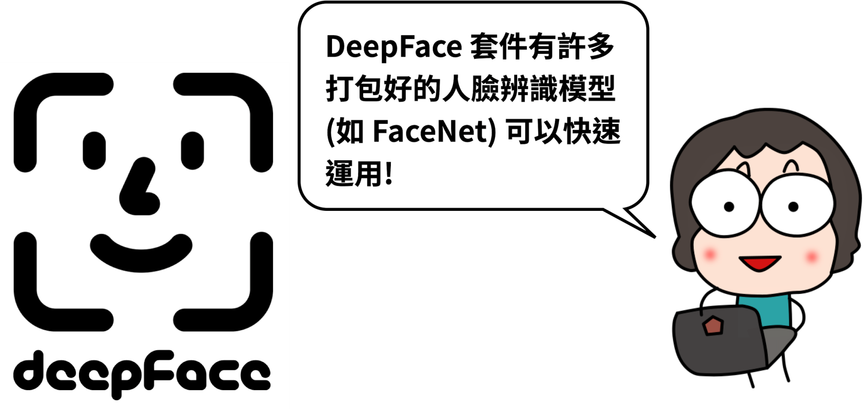
DeepFace
FaceBook 開發的人臉辨識套件

Slide 3
01 準備套件、照片數據庫與照片小展示
一樣先把各種套件讀進來
用 OpenCV來做照片處理
安裝並讀入deepface 和 gradio 套件

Slide 4
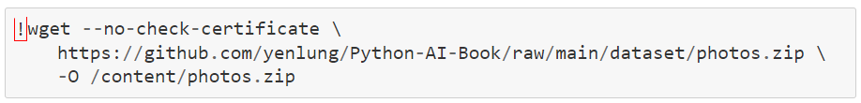
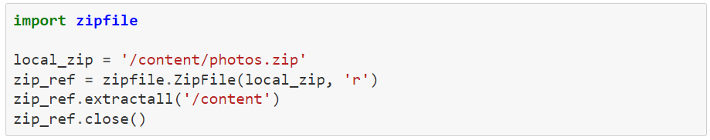
01 準備套件、照片數據庫與照片小展示
準備好資料集
用 !wget 把照片壓縮檔抓下來，再用 zipfile 解壓縮

Slide 5
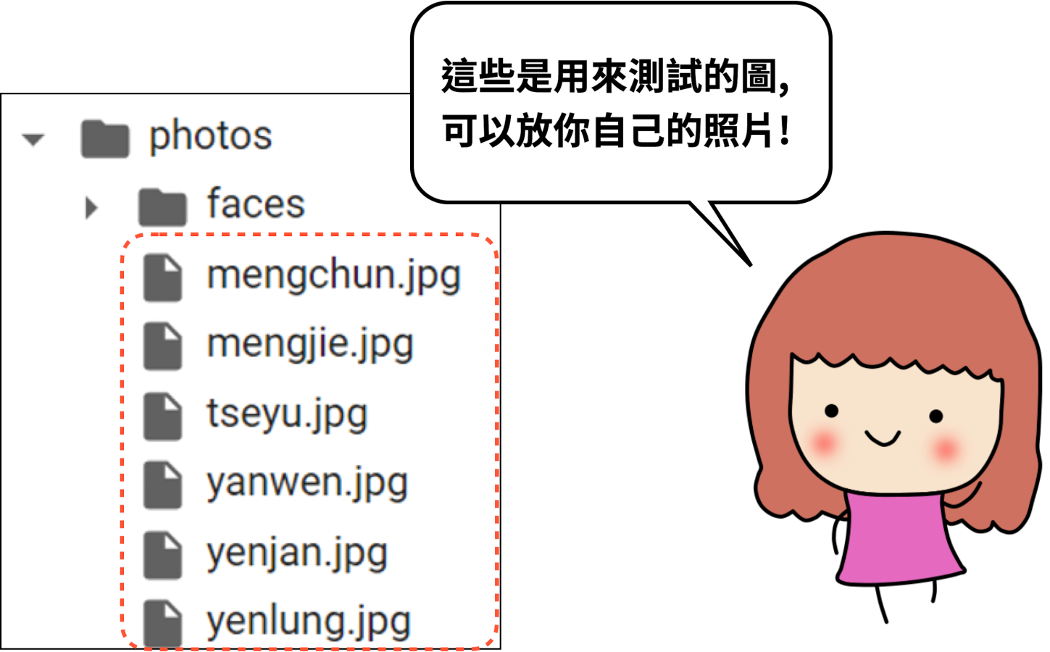
01 準備套件、照片數據庫與照片小展示
觀察Colab背後的電腦路徑與擺放方式
photos 資料夾
底下有一個faces 資料夾以及6 個jpg 檔。
這兩個jpg 檔主要是用來當作示範或是測試用6 個人的照片。

Slide 6
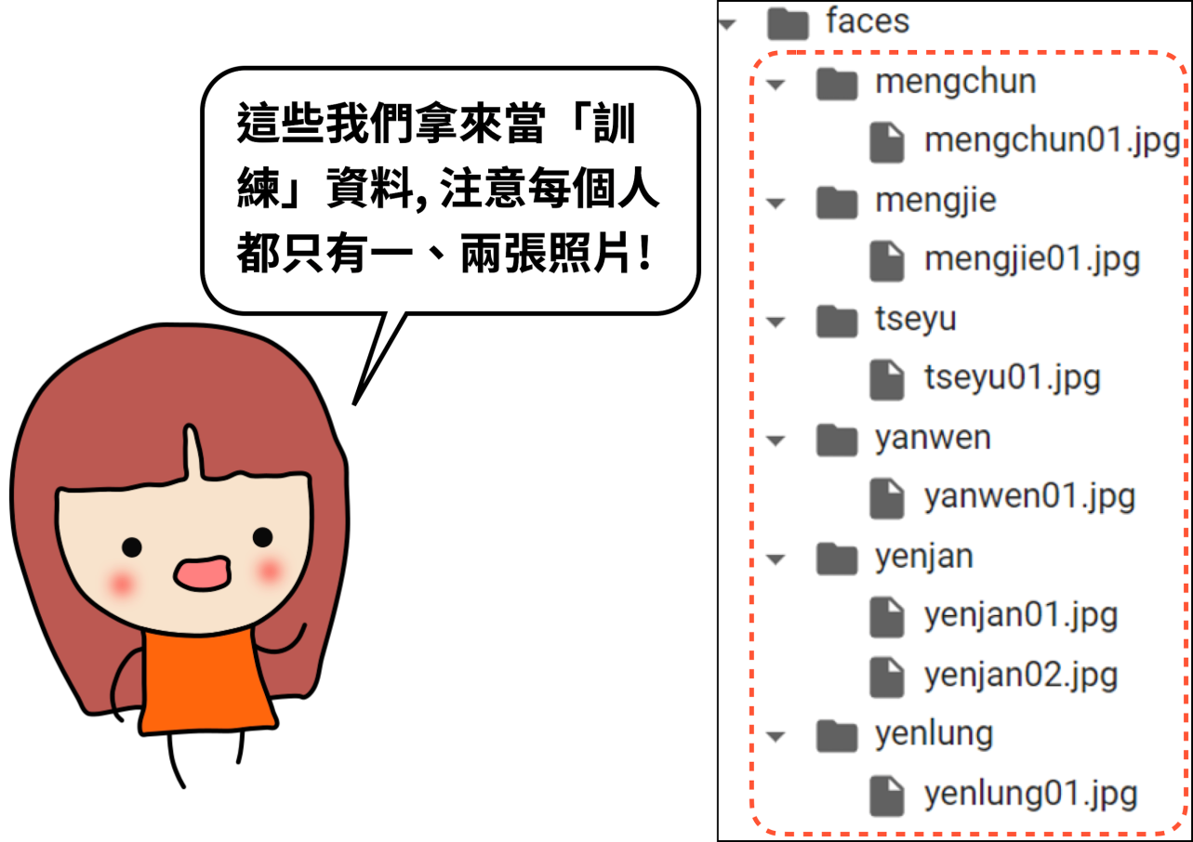
01 準備套件、照片數據庫與照片小展示
觀察Colab背後的電腦路徑與擺放方式
faces 資料夾
包含一些人的英文姓名來命名6 個小資料夾，裡面投放的就是這些人自己的照片。
這是實務上處理類別資料的方式，也就是我們會將相同類別標籤的資料放在同一資料夾底下。

Slide 7
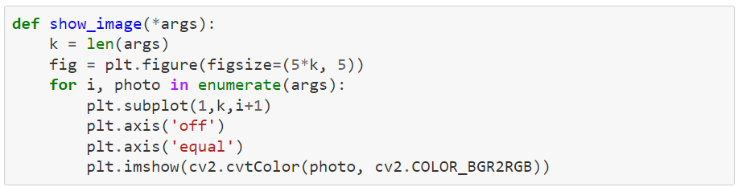
01 準備套件、照片數據庫與照片小展示
設定資料夾路徑並準備畫圖函式
這個函式厲害的地方是能一次畫出多張圖片。

Slide 8
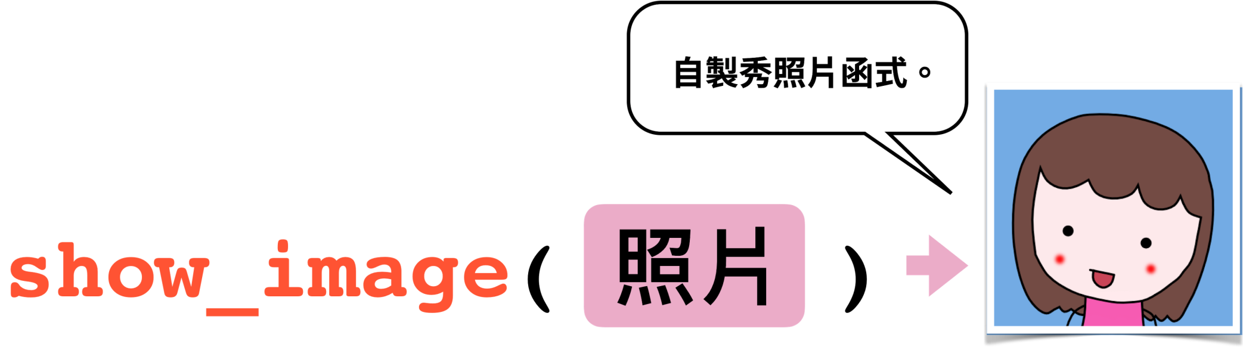
01 準備套件、照片數據庫與照片小展示
簡單繪製多張圖片
如果要展示兩張圖片的畫就是show_image(im01, im02)

Slide 9
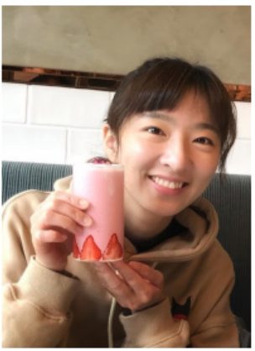
01 準備套件、照片數據庫與照片小展示
展示一張圖片
把照片路徑透過OpenCV套件讀進來

Slide 10
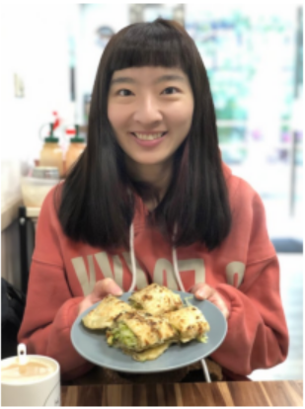
01 準備套件、照片數據庫與照片小展示
展示兩張圖片
show_image 一起秀出兩張照片
一起展示，看看有沒有機會看出兩張照片是否為同一個人？

Slide 11
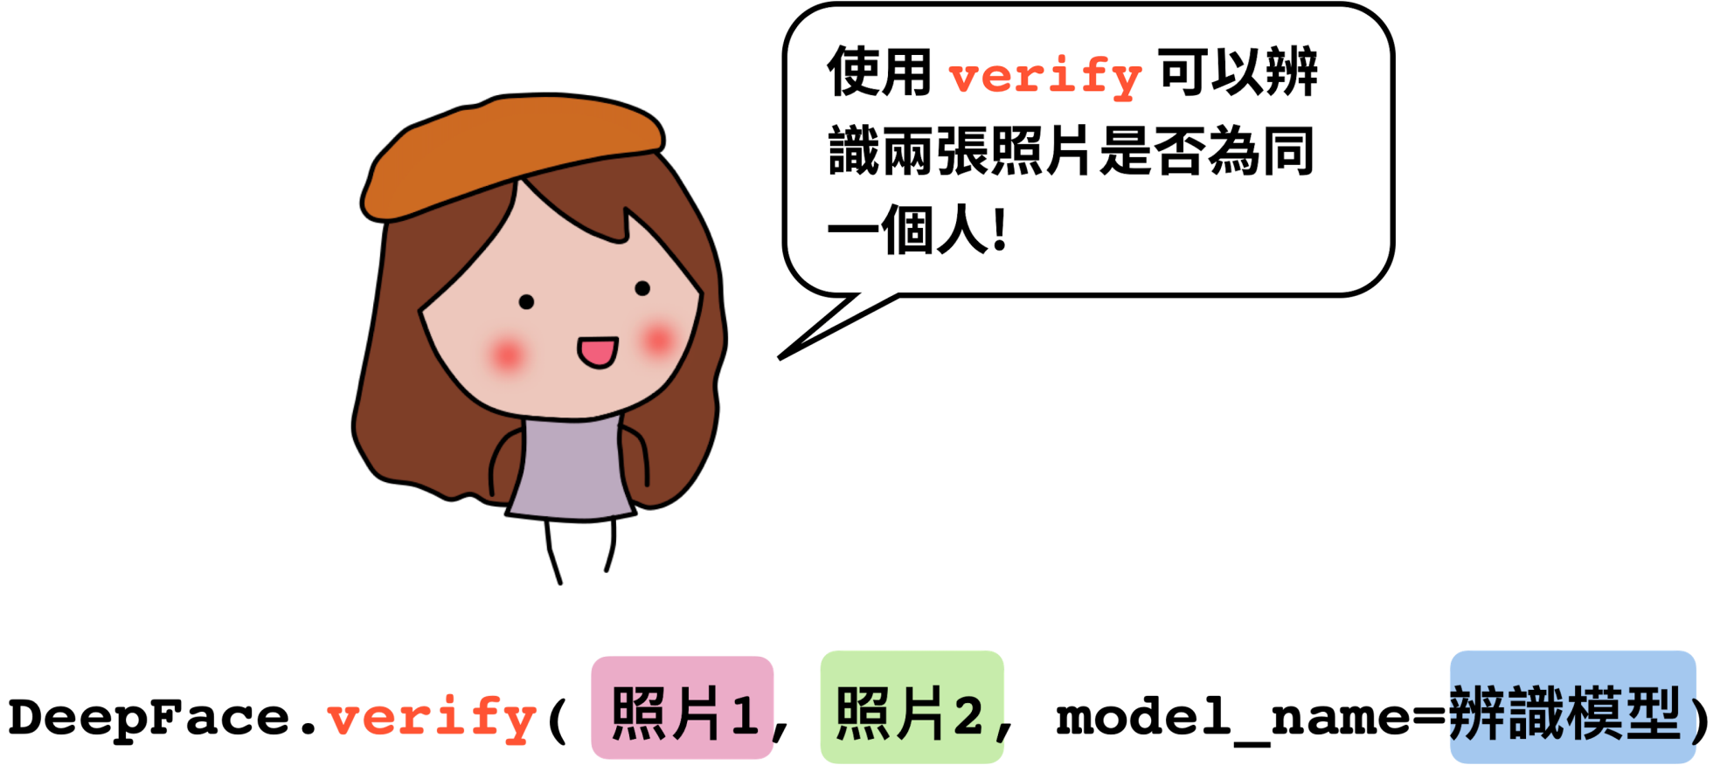
02 DeepFace 之超級比一比
辨識這兩張照片是否有可能是同一個人的照片

Slide 12
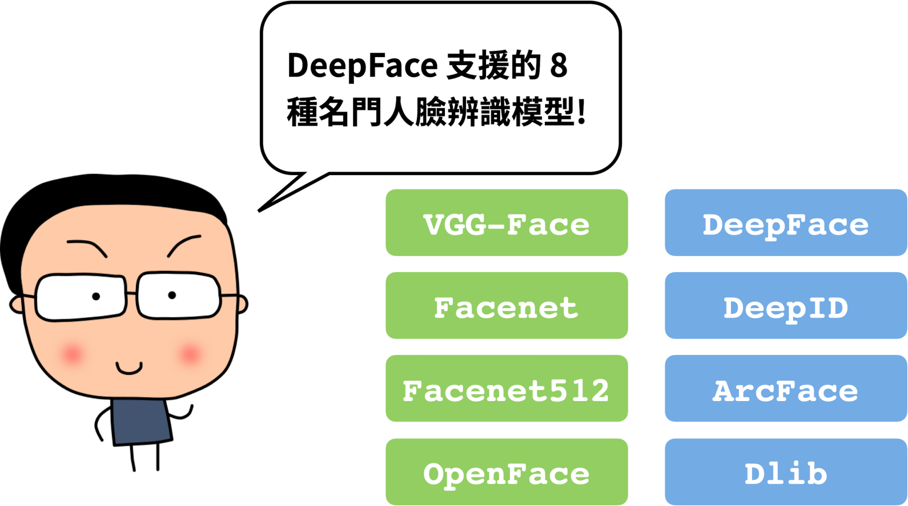
02 DeepFace 之超級比一比
八種名門辨識模型
若不特別指定，verify 函式會自動使用VGG-Face
當verify 函式被成功執行後，會回傳一個dict 物件，因此我們會設一個變數把這個物件保留下來。

Slide 13
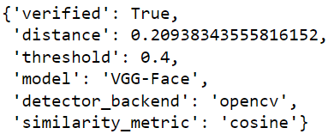
02 DeepFace 之超級比一比
用verify 辨識兩張圖片
看看result 這個變數的長相
VGG-Face 覺得兩張照片是同一個人的照片。

Slide 14


03 DeepFace 之人海之中找到你
在眾多照片中找到最像目標照片的人
我們用襯衫有點緊的其中一位作者當示範。

Slide 15
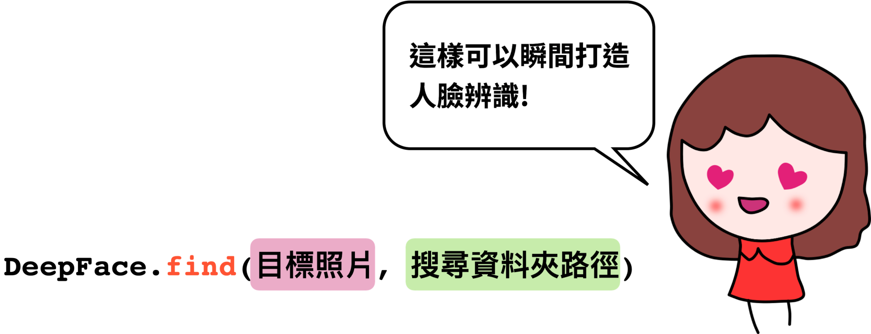
03 DeepFace 之人海之中找到你
跟faces底下的六個資料夾比對照片

Slide 16
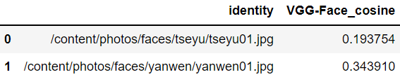
03 DeepFace 之人海之中找到你
進行DeepFace的尋人超級任務!
使用參數enforce_detection=False 來避免錯誤訊息
每個row 告訴相似人物的照片路徑，以及相似程度，越接近0 代表越像目標。

Slide 17

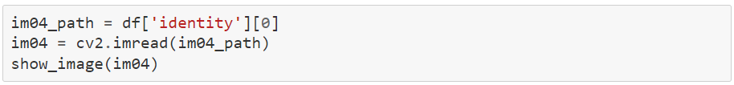
03 DeepFace 之人海之中找到你
對答案!看是不是真的找到了
從資料夾名稱找到最像目標人物的名字
將照片展示出來

Slide 18
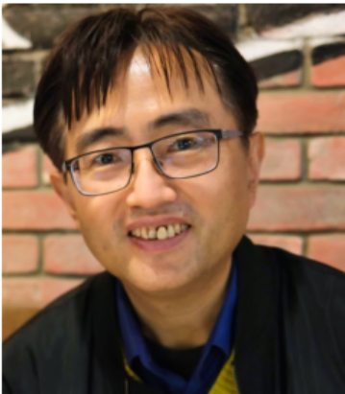

04 DeepFace 之情緒讀心術
分析照片中人物的性別、年齡、種族、情緒!
我們用某位作者當示範。

Slide 19
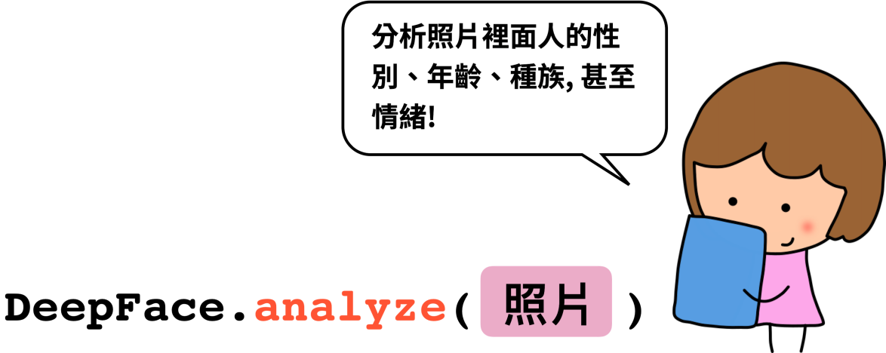
04 DeepFace 之情緒讀心術
DeepFace.analyze 函式來進行人物的分析
可以指定參數actions 並將想分析的人物資訊放進來
不指定參數，就通通都分析
會得到dict變數!

Slide 20
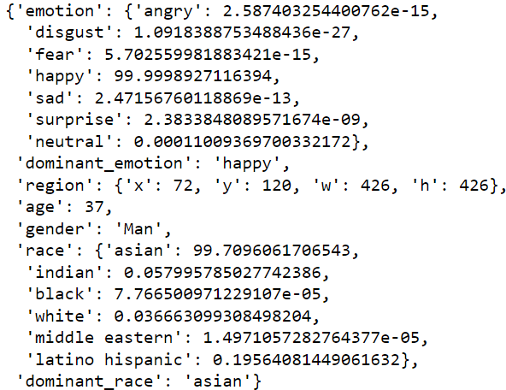
04 DeepFace 之情緒讀心術
看一下obj變數的長相
DeepFace的分析結果覺得這張照片是一位37 歲、看起來開開心心的亞洲男性。

Slide 21
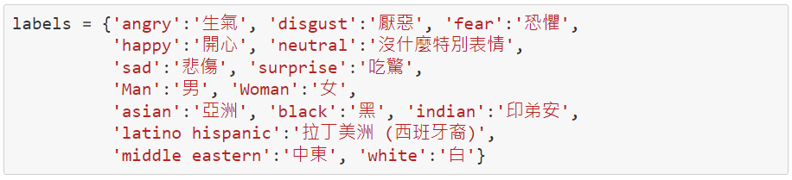
04 DeepFace 之情緒讀心術
將結果以簡潔的方式呈現
準備一個將情緒、生理性別以及種族翻譯成中文的dict 變數

Slide 22
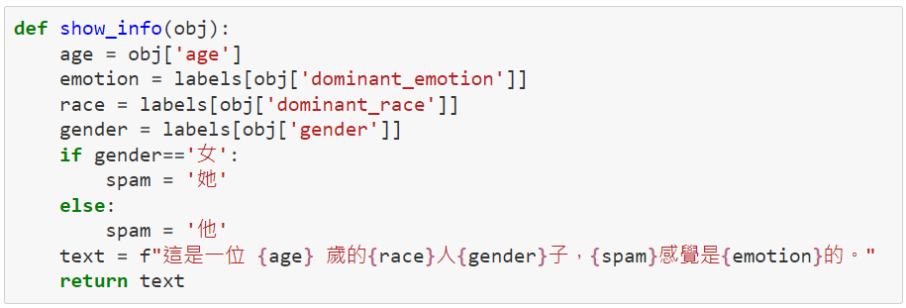
04 DeepFace 之情緒讀心術
寫個函式來親切地呈現人物分析結果
準備一個函式show_info

Slide 23
04 DeepFace 之情緒讀心術
親切地呈現分析結果
簡單呈現分析結果

Slide 24
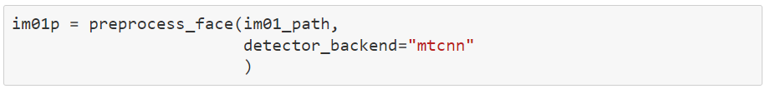
05 DeepFace 之找找人臉在哪裡
preprocess_face找到照片中的人臉位置
指定參數detector_backend="mtcnn" 來達到將臉轉正的效果。
臉部照片會是1 個尺寸大小為(244, 244) 的彩色照片

Slide 25
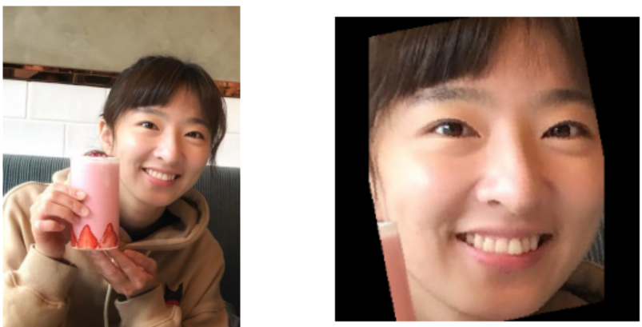
05 DeepFace 之找找人臉在哪裡
來看看原本的圖片跟切出來的臉部相片
要把照片拿出來是用 im01p[0]

Slide 26
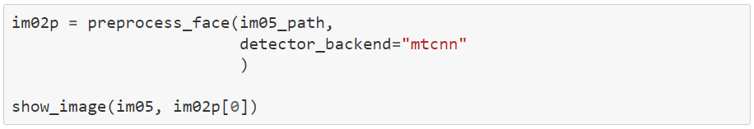
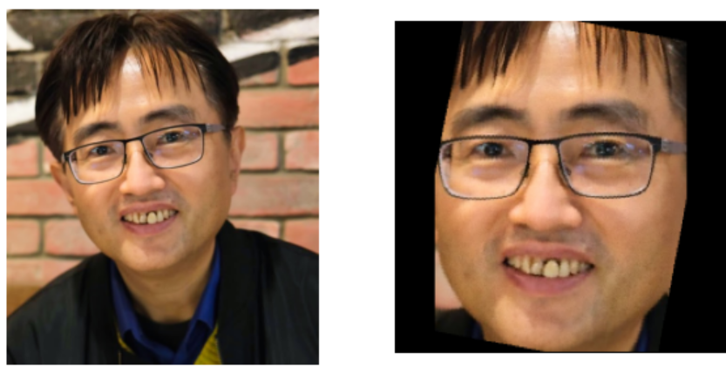
05 DeepFace 之找找人臉在哪裡
來看看原本的圖片跟切出來的臉部相片
也可以看看剛剛那位 37 歲的開心亞洲男子跟他的臉部位置

Slide 27
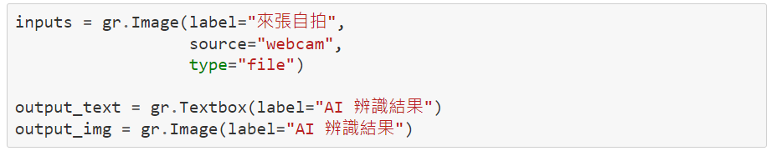
06 DeepFace 之隨拍隨分析
同時進行情緒分析與臉部位置偵測
讓使用者自拍並馬上進行情緒分析的Web App
讓gradio可以從電腦鏡頭取得照片
讓自拍照片暫時存起來

Slide 28
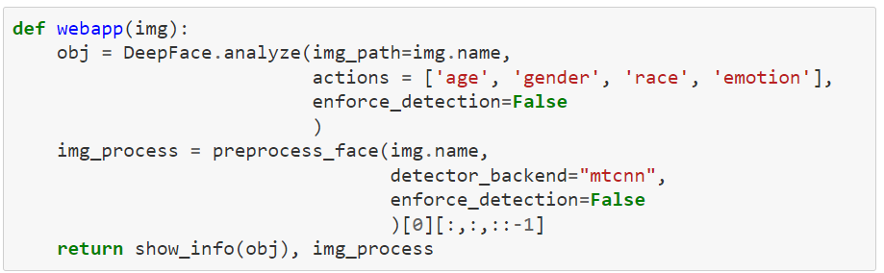
06 DeepFace 之隨拍隨分析
準備gradio函式
將自拍照片的路徑讀取進來，並進行將分析傳出去

Slide 29
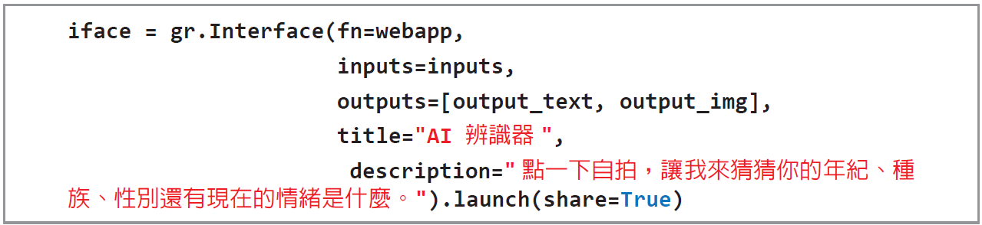
06 DeepFace 之隨拍隨分析
將這些建置Web App 的小物件組裝起來
設定在gradio上的參數

Slide 30
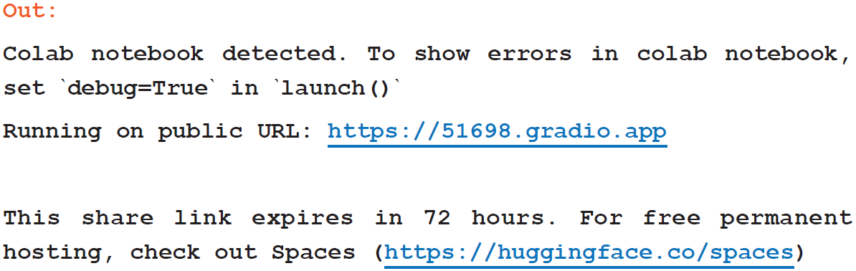
06 DeepFace 之隨拍隨分析
點擊網址看到情緒分析App
勇敢地點下去就對了!

Slide 31
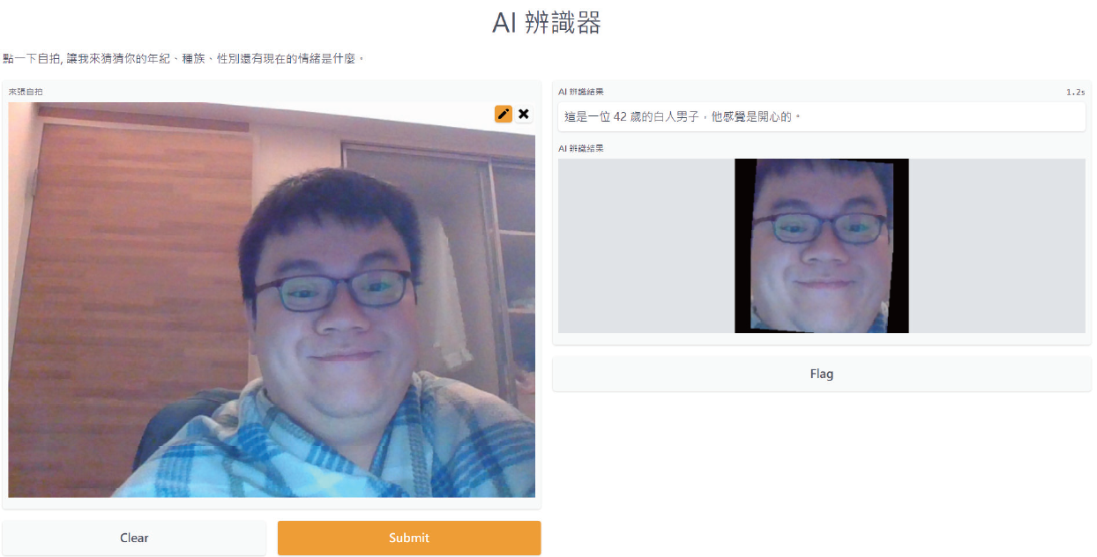
06 DeepFace 之隨拍隨分析
情緒辨識app

Slide 32

冒險旅程 38
請準備兩張照片並用DeepFace 提供的八種模型分別看看兩張照片是否為同一個人！
首先，我們將可以使用的八種模型的參數，定義成models 這個list。

Slide 33
冒險旅程 38
接下來，我們只需要提供index，就能快速決定要用哪一個模型進行辨識了！
請練習看看使用這八種模型來進行人臉辨識，並將結果呈現出來。

Slide 34
冒險旅程 38
用DeepFace 打造一個可以用手機拍照的應用。發揮你的創意，不一定要用DeepFace 的全部功能。比方說，你準備用analyze，可以只打造專門猜年齡的有趣app，也可以只看能不能正確判斷使用者情緒。如果是判斷情緒，你也可以試試用你的 app，能不能做出所有情緒來！

